Slide 1


Областной слет волонтеров серебряного возраста
«Пенсия. Перезагрузка»
Общественно-полезная деятельность
ГАУСО СО «Новоуральский КЦСОН»
г. Екатеринбург, 2023год.

Slide 2
Маскировочные сети для участников специальной военной операции.
С момента начала специальной военной операции в Новоуральском городском округе действует акция «Вместе за мир». К ней присоединились очень многие организации, учреждения и предприятия города.
Государственное автономное учреждение социального обслуживания Свердловской области «Новоуральский комплексный центр социального обслуживания населения» тоже не остался в стороне.
Мы, участники «Школы пожилого возраста» с первых дней включились в волонтёрскую деятельность. Собрать для наших военнослужащих в зоне СВО носки или футболки, термобельё или средства гигиены, продукты и, обязательно, что-нибудь вкусненькое и сладенькое. И много-много ещё чего. А как же, ведь это наши сыновья и дочери, внуки и внучки выполняют задачи по защите нашей страны, наших духовных и культурных ценностей. Мы всей душой болеем за них и хотим, помочь им в их ратном и справедливом деле, позаботиться о них так, как делали это и до СВО. Но вся помощь не окажется сама собой там, где нужна. И мы помогаем обеспечить доставку.

Slide 3
Маскировочные сети для участников специальной военной операции.
Особое место в нашей волонтёрской деятельности – это плетение защитных сетей для военной техники.
Специалисты Центра прошли обучение на базе общественной организации «Союз ветеранов боевых действий», а затем обучили и нас, учеников школы пожилого возраста.
Волонтеры изготовили раму для плетения сетей и установили в кабинете для занятий. Материалы - основу сети и ленты получаем у куратора акции. Мы перечисляем деньги на покупку материалов. Сначала плели сети в технике «серпантин», теперь в технике «джи». Не сразу всё получалось, но мы научились. Желающих помочь нашим военным с каждым днем становится все больше. Мы теперь сами, без помощи специалистов Центра, можем научить новичков плетению сетей в разных техниках. За период с июля 2023 года по ноябрь нами было сплетено 25 сети.

Slide 4
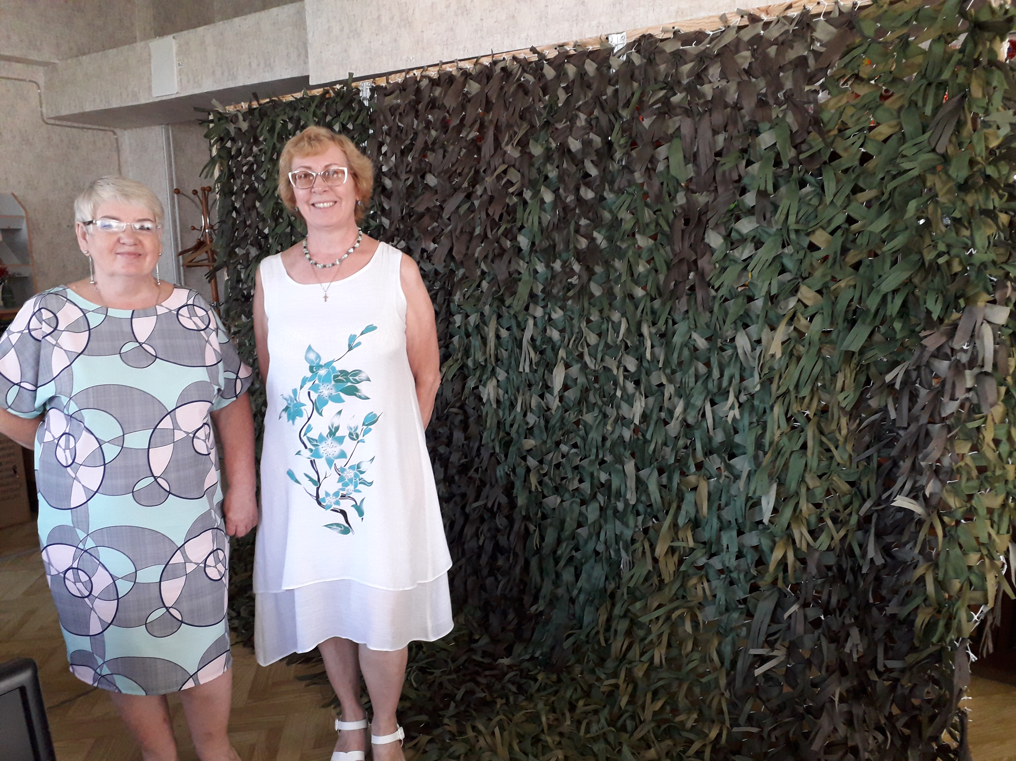
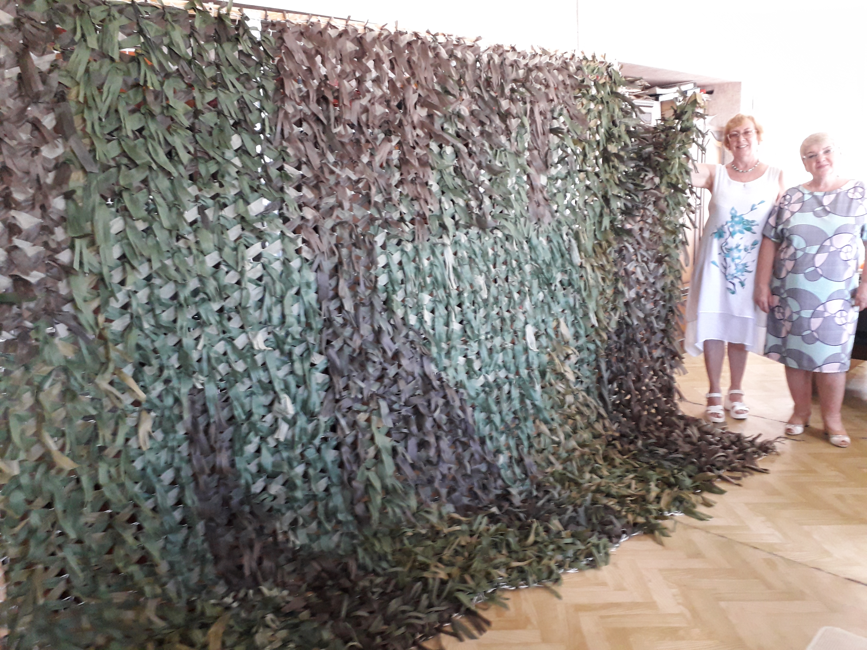
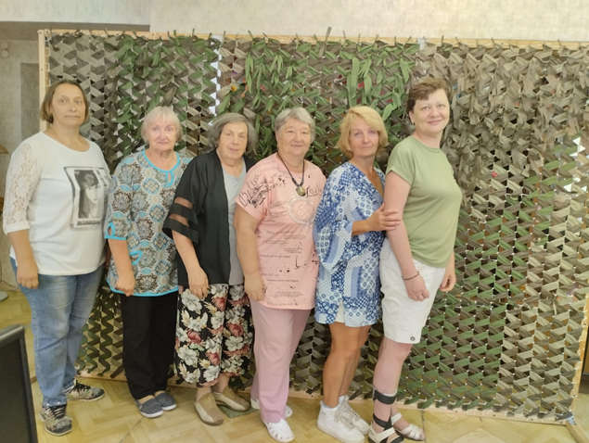
Плетение сетей в технике «Серпантин»

Slide 5
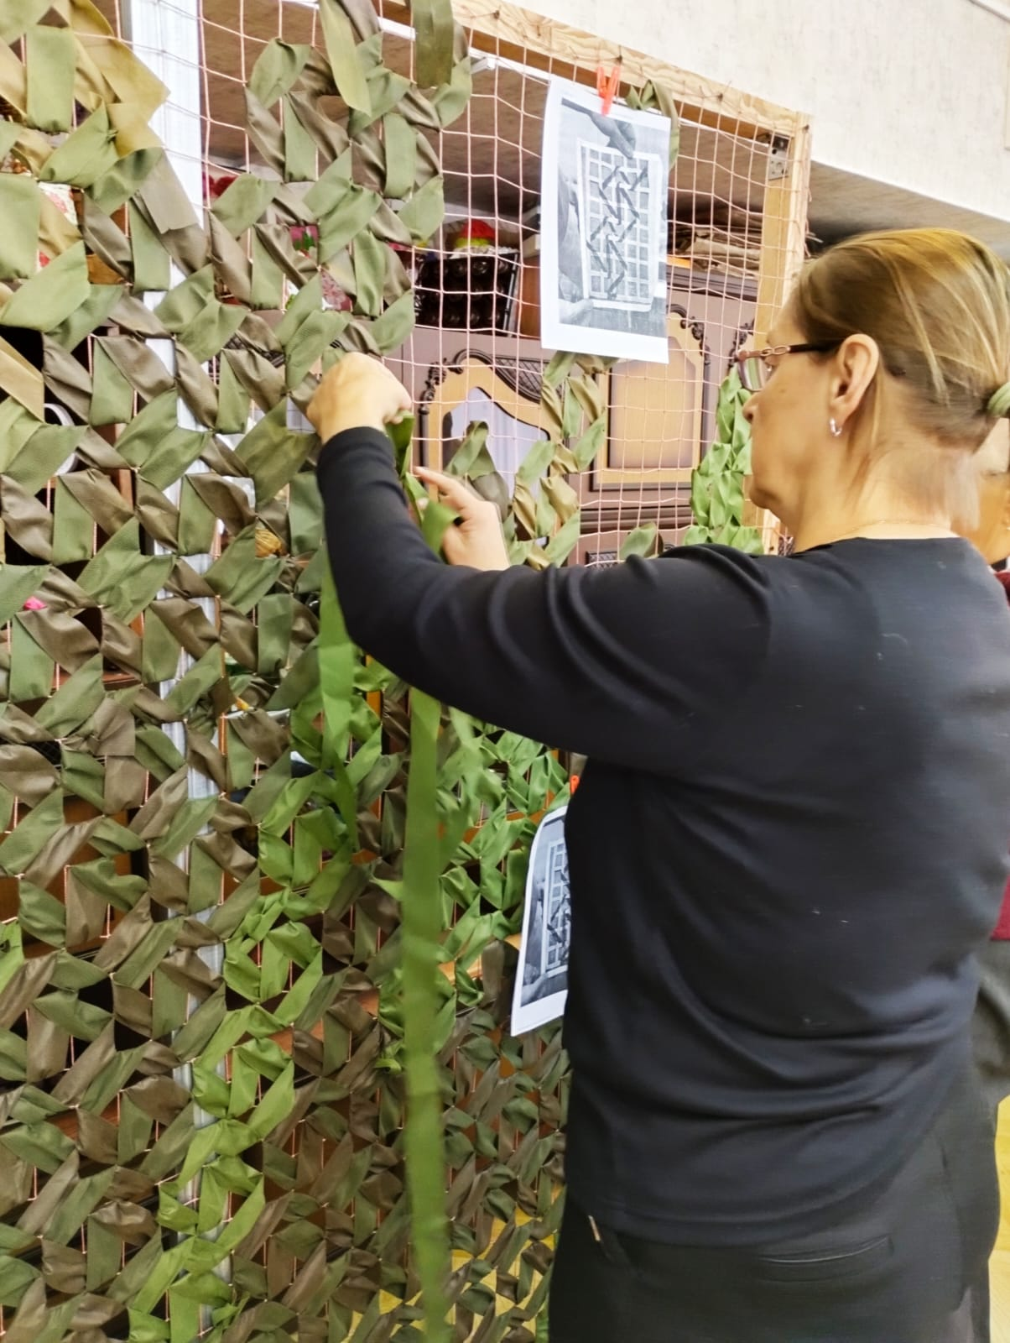
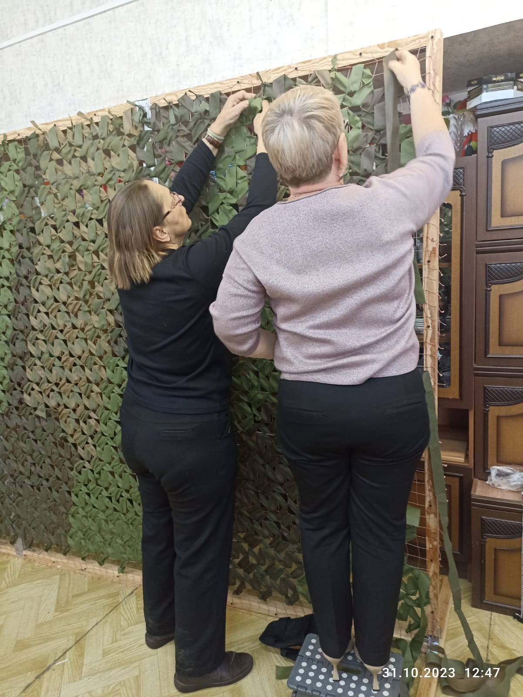
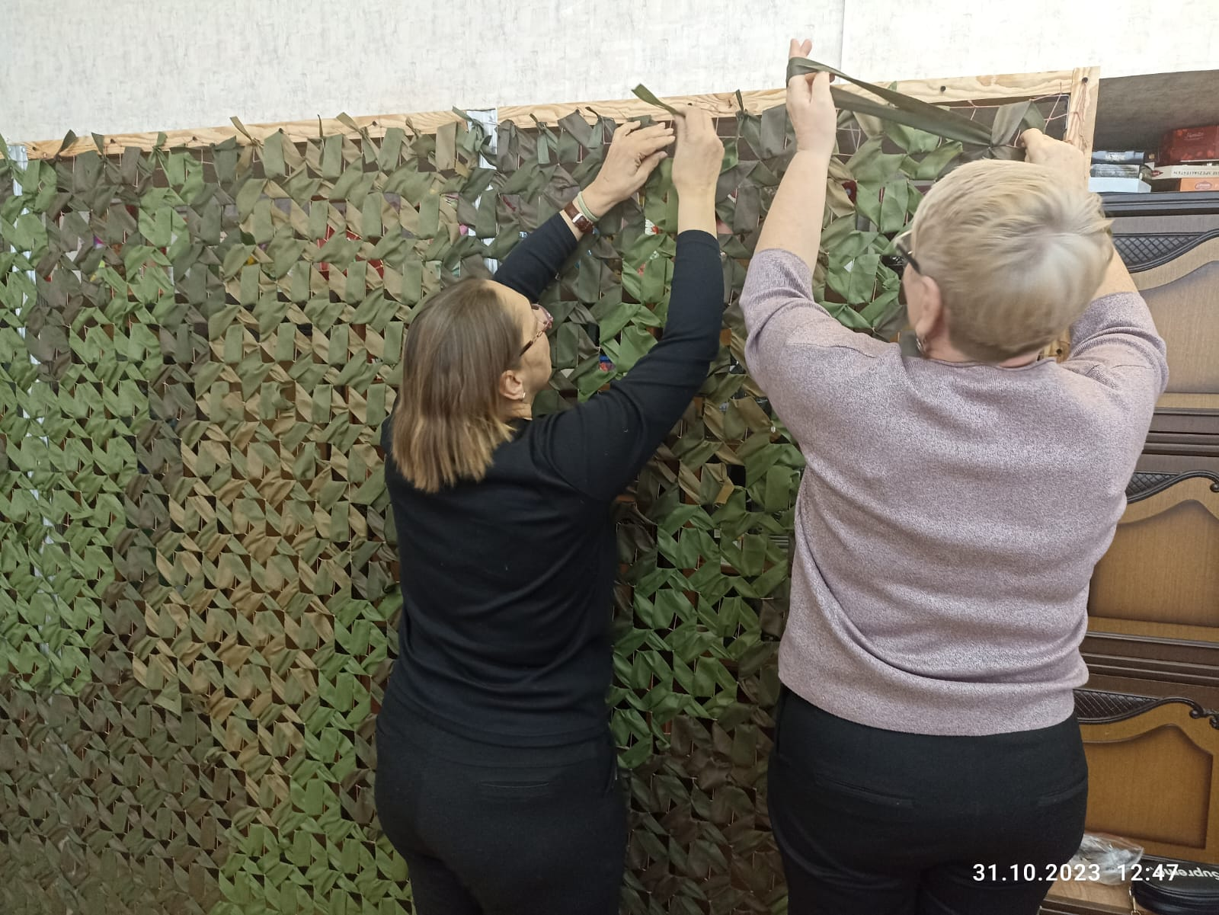
Плетение сетей в технике «Джи»

Slide 6
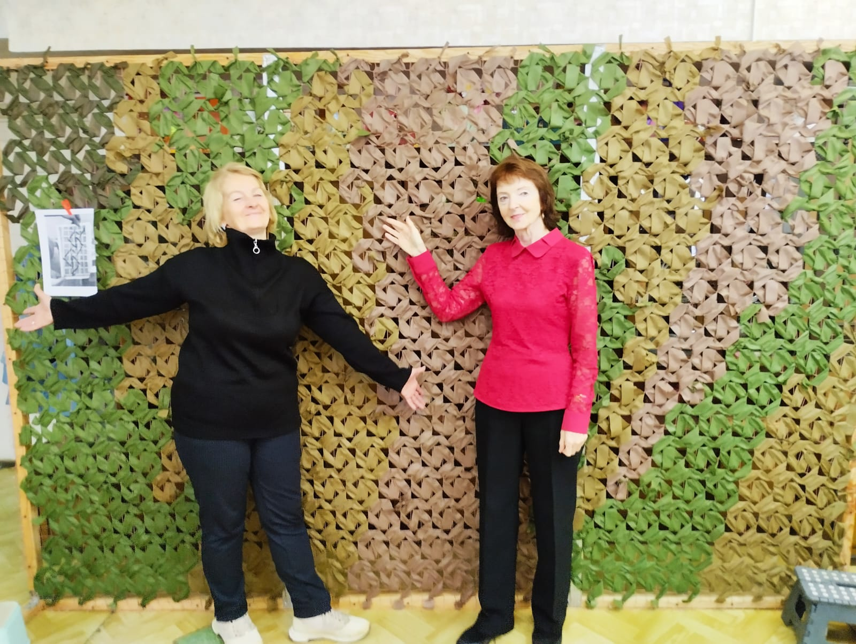
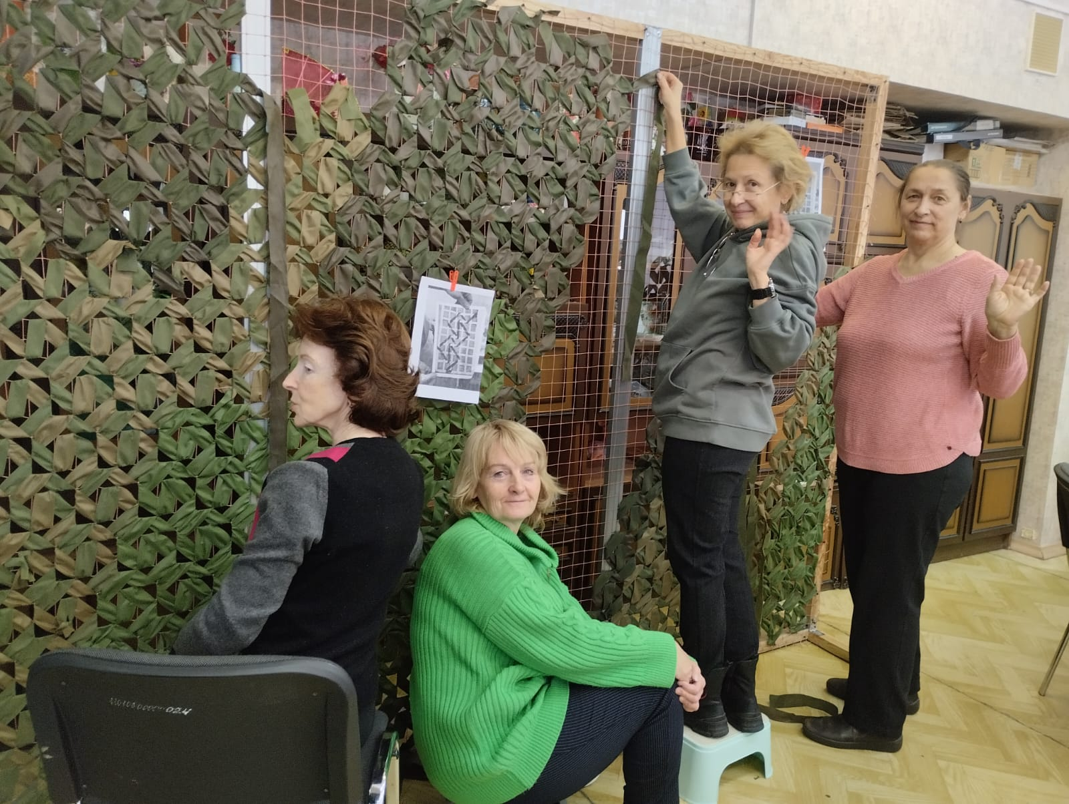
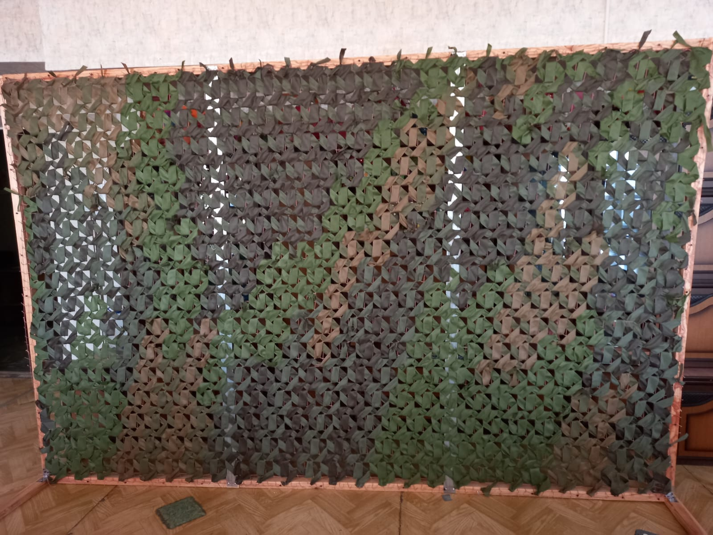
Плетение сетей в технике «Джи»

Slide 7
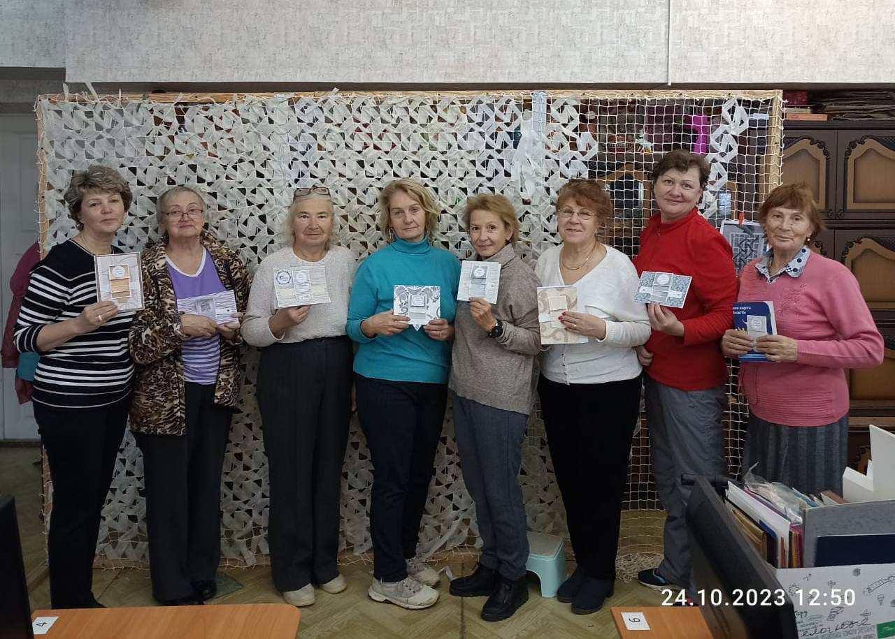
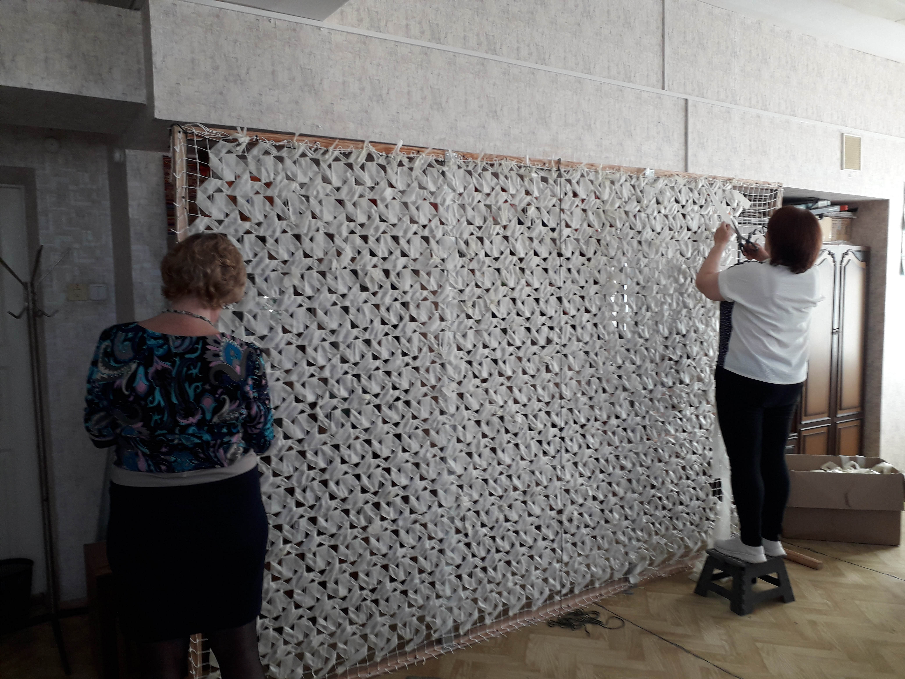
Плетение сетей в технике «Джи»

Slide 8
Маскировочные сети для участников специальной военной операции.
Плетём сети и молимся о наших ребятах. Чтобы наши сети защитили их, как крылья ангела. Пишем письма о том, как мы ждём, как верим в них. С тем, что мы отправляем в зону СВО, мы передаём свою любовь, своё тепло. Мы укрепляем духовность и дух наших ребят. Будут ли это сети, вязаные носки, пояса из собачьей шерсти или сухофрукты, мы становимся к ним ближе. И наши, лучшие, самые отважные воины будут уверены, что у них надёжный тыл
Вся эта история для меня и Надежды Ивановны очень личная. Её внук и мой зять вместе с тремя своими друзьями находятся в зоне СВО.
Мы, люди старшего поколения, чьи сыны и внуки находятся в зоне СВО, не можем оставаться равнодушными и считаем, что, когда тыл и фронт вместе, мы обязательно победим! Примером в этом нам являются наши родители.

Slide 9
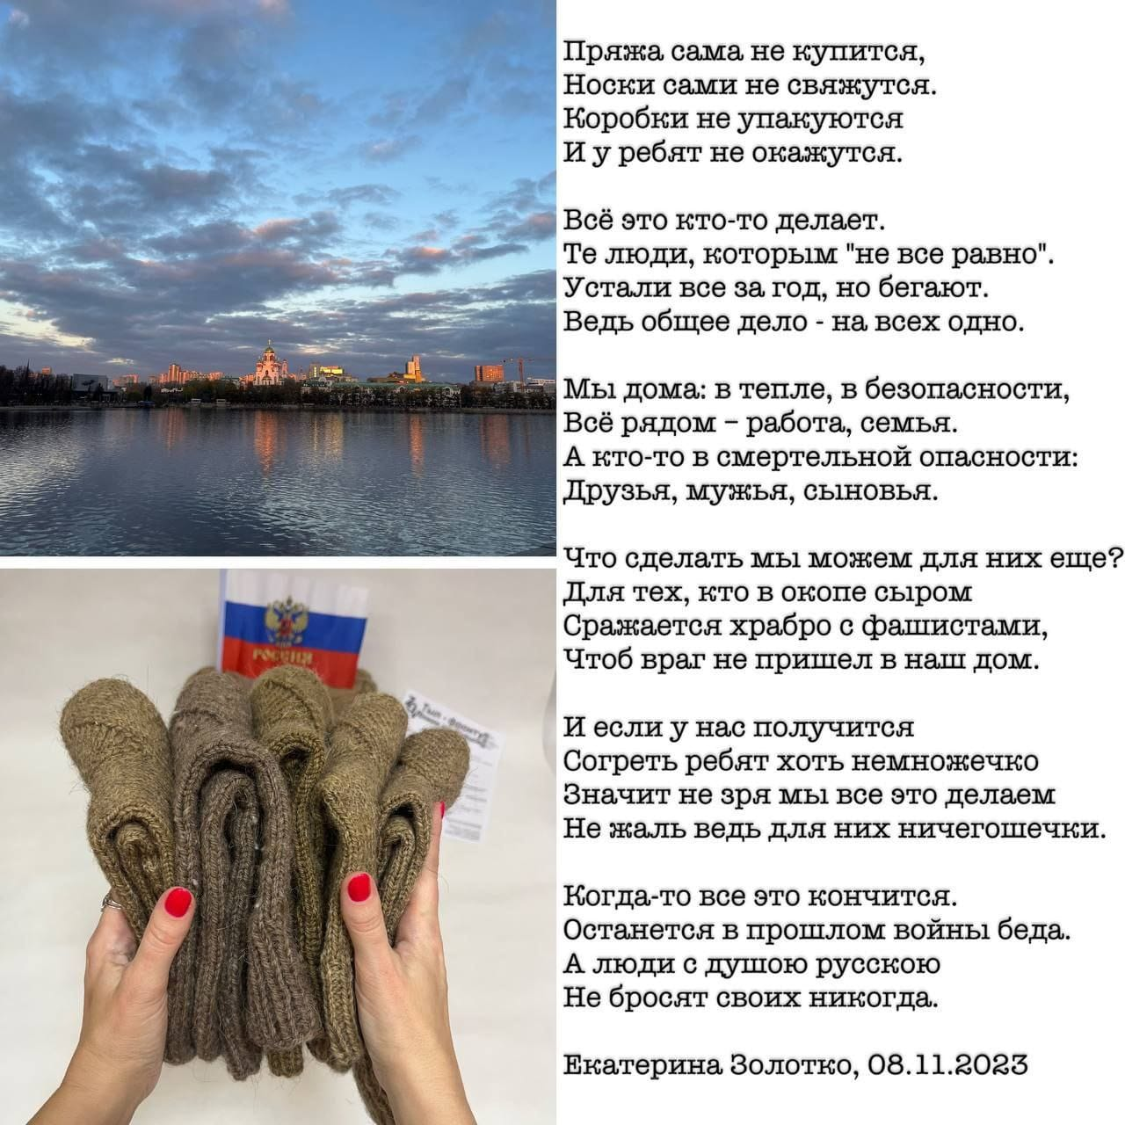
Стихотворение

Slide 10

Спасибо за внимание!

